Slide 1
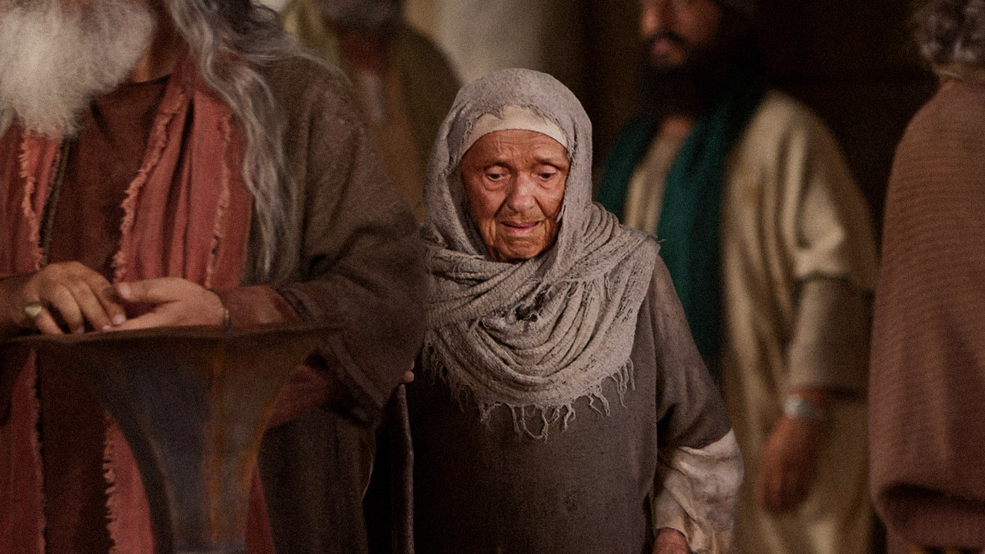
32° DOMINGO DO TEMPO COMUM

Slide 2
ENTRADA
CHEGUE ATÉ VÓS A MINHA SÚPLICA; INCLINAI O VOSSO OUVIDO À MINHA PRECE.

Slide 3
ENTRADA
1. A VÓS CLAMO, SENHOR, SEM CESSAR, TODO O DIA, E DE NOITE SE ELEVA ATÉ VÓS MEU GEMIDO.

Slide 4
ENTRADA
CHEGUE ATÉ VÓS A MINHA SÚPLICA; INCLINAI O VOSSO OUVIDO À MINHA PRECE.

Slide 5
ENTRADA
2. CHEGUE A MINHA ORAÇÃO ATÉ A VOSSA PRESENÇA,
INCLINAI VOSSO OUVIDO A MEU TRISTE CLAMOR.

Slide 6
ENTRADA
CHEGUE ATÉ VÓS A MINHA SÚPLICA; INCLINAI O VOSSO OUVIDO À MINHA PRECE.

Slide 7
ENTRADA
3. CLAMO A VÓS, Ó SENHOR, SEM CESSAR, TODO O DIA,
MINHAS MÃOS PARA VÓS SE LEVANTAM EM PRECE.

Slide 8
ENTRADA
CHEGUE ATÉ VÓS A MINHA SÚPLICA; INCLINAI O VOSSO OUVIDO À MINHA PRECE.

Slide 10
ATO PENITENCIAL
1. SENHOR, QUE SOIS O CAMINHO QUE LEVA AO PAI, TENDE PIEDADE DE NÓS.
KYRIE, ELEISON. KYRIE, ELEISON.
KYRIE, ELEISON. KYRIE, ELEISON.

Slide 11
ATO PENITENCIAL
2. CRISTO, QUE SOIS A VERDADE QUE ILUMINA OS POVOS, TENDE PIEDADE DE NÓS.
CHRISTE, ELEISON. CHRISTE, ELEISON.
CHRISTE, ELEISON. CHRISTE, ELEISON.

Slide 12
ATO PENITENCIAL
3. SENHOR, QUE SOIS A VIDA QUE RENOVA O MUNDO, TENDE PIEDADE DE NÓS.
KYRIE, ELEISON. KYRIE, ELEISON.
KYRIE, ELEISON. KYRIE, ELEISON.

Slide 14
GLÓRIA
GLÓRIA A NAS ALTURAS E PAZ NA TERRA AOS HOMENS POR ELE AMADOS!

Slide 15
GLÓRIA
SENHOR DEUS, REI DOS CÉUS, DEUS PAI TODO PODEROSO
NÓS VOS LOUVAMOS, NÓS VOS BENDIZEMOS
NÓS VOS ADORAMOS, NÓS VOS GLORIFICAMOS

Slide 16
GLÓRIA
NÓS VOS DAMOS GRAÇAS, POR VOSSA IMENSA GLÓRIA.
SENHOR JESUS CRISTO, FILHO UNIGÊNITO
SENHOR DEUS, CORDEIRO DE DEUS, FILHO DE DEUS PAI

Slide 17
GLÓRIA
VÓS QUE TIRAIS O PECADO DO MUNDO,TENDE PIEDADE DE NÓS
VÓS QUE TIRAIS O PECADO DO MUNDO, ACOLHEI A NOSSA SÚPLICA
VÓS QUE ESTAIS À DIREITA DO PAI, TENDE PIEDADE DE NÓS

Slide 18
GLÓRIA
SÓ VÓS SOIS SANTO, SÓ VÓS O SENHOR, SÓ VÓS O ALTÍSSIMO, JESUS CRISTO
COM O ESPÍRITO SANTO NA GLÓRIA DE DEUS PAI.

Slide 19
GLÓRIA
GLÓRIA A NAS ALTURAS E PAZ NA TERRA AOS HOMENS POR ELE AMADOS!
AMÉM!

Slide 21
SALMO RESPONSORIAL
BENDIZE, MINH’ALMA, BENDIZE AO SENHOR!

Slide 23
ACLAMAÇÃO
ALELUIA, ALELUIA, ALELUIA
FELIZES OS POBRES EM ESPÍRITO, PORQUE DELES É O REINO DOS CÉUS.
ALELUIA, ALELUIA, ALELUIA

Slide 25
CANTO DAS OFERTAS
QUEM ME PROTEGE E ME AMPARA É MEU DEUS;
É O SENHOR QUEM SUSTENTA MINHA VIDA!

Slide 26
CANTO DAS OFERTAS
1. POR VOSSO NOME, SALVAI-ME SENHOR,
E DAI-ME A VOSSA JUSTIÇA.

Slide 27
CANTO DAS OFERTAS
QUEM ME PROTEGE E ME AMPARA É MEU DEUS;
É O SENHOR QUEM SUSTENTA MINHA VIDA!

Slide 28
CANTO DAS OFERTAS
2. Ó MEU DEUS, ATENDEI MINHA PRECE
E ESCUTAI AS PALAVRAS QUE EU DIGO!

Slide 29
CANTO DAS OFERTAS
QUEM ME PROTEGE E ME AMPARA É MEU DEUS;
É O SENHOR QUEM SUSTENTA MINHA VIDA!

Slide 30
CANTO DAS OFERTAS
3. QUERO OFERTAR-VOS O MEU SACRIFÍCIO
DE CORAÇÃO E COM MUITA ALEGRIA.

Slide 31
CANTO DAS OFERTAS
QUEM ME PROTEGE E ME AMPARA É MEU DEUS;
É O SENHOR QUEM SUSTENTA MINHA VIDA!

Slide 32
CANTO DAS OFERTAS
4. POIS ME LIVRASTES DE TODA A ANGÚSTIA,
E HUMILHADOS VI MEUS INIMIGOS!

Slide 33
CANTO DAS OFERTAS
QUEM ME PROTEGE E ME AMPARA É MEU DEUS;
É O SENHOR QUEM SUSTENTA MINHA VIDA!

Slide 35
COMUNHÃO
EU VOS DIGO QUE A VIÚVA,
AO DOAR DE SUA POBREZA,
DEU QUANTO POSSUÍA,
DOOU TODO O SEU SUSTENTO.

Slide 36
COMUNHÃO
1. É FELIZ TODO HOMEM QUE BUSCA
SEU AUXÍLIO NO DEUS DE JACÓ,
E QUE PÕE NO SENHOR A ESPERANÇA;
O SENHOR AMA AQUELE QUE É JUSTO.

Slide 37
COMUNHÃO
EU VOS DIGO QUE A VIÚVA,
AO DOAR DE SUA POBREZA,
DEU QUANTO POSSUÍA,
DOOU TODO O SEU SUSTENTO.

Slide 38
COMUNHÃO
2. É O SENHOR QUEM PROTEGE O ESTRANGEIRO,
QUEM AMPARA A VIÚVA E O ÓRFÃO,
MAS CONFUNDE OS CAMINHOS DOS MAUS.
O SENHOR REINARÁ PARA SEMPRE!

Slide 39
COMUNHÃO
EU VOS DIGO QUE A VIÚVA,
AO DOAR DE SUA POBREZA,
DEU QUANTO POSSUÍA,
DOOU TODO O SEU SUSTENTO.

Slide 40
COMUNHÃO
3. O SENHOR É FIEL PARA SEMPRE,
FAZ JUSTIÇA AOS QUE SÃO OPRIMIDOS;
ELE DÁ ALIMENTO AOS FAMINTOS,
É O SENHOR QUEM LIBERTA OS CATIVOS.

Slide 41
COMUNHÃO
EU VOS DIGO QUE A VIÚVA,
AO DOAR DE SUA POBREZA,
DEU QUANTO POSSUÍA,
DOOU TODO O SEU SUSTENTO.

Slide 42
COMUNHÃO
4. O SENHOR ABRE OS OLHOS AOS CEGOS,
O SENHOR FAZ ERGUER-SE O CAÍDO,
BENDIREI AO SENHOR TODA A VIDA.
CANTAREI AO MEU DEUS SEM CESSAR!

Slide 43
COMUNHÃO
EU VOS DIGO QUE A VIÚVA,
AO DOAR DE SUA POBREZA,
DEU QUANTO POSSUÍA,
DOOU TODO O SEU SUSTENTO.

Slide 45
PÓS-COMUNHÃO
ALMA DE CRISTO,
SANTIFICAI-ME
CORPO DE CRISTO, SALVAI-ME
SANGUE DE CRISTO,
INEBRIAI-ME
ÁGUA DO LADO DE CRISTO, LAVAI-ME

Slide 46
PÓS-COMUNHÃO
PAIXÃO DE CRISTO, CONFORTAI-ME
Ó BOM JESUS, OUVI-ME
DENTRO DE VOSSAS CHAGAS, ESCONDEI-ME, ESCONDEI-ME

Slide 47
PÓS-COMUNHÃO
NÃO PERMITAIS QUE EU ME SEPARE DE VÓS
DO ESPÍRITO MALIGNO DEFENDEI-ME
NA HORA DA MORTE
CHAMAI-ME, CHAMAI-ME

Slide 48
PÓS-COMUNHÃO
E MANDAI-ME IR PARA VÓS
PARA QUE COM VOSSOS SANTOS VOS LOUVE
POR TODOS OS SÉCULOS DOS SÉCULOS, AMÉM

Slide 50
FINAL
SALVE, Ó MÃE DO NOSSO REDENTOR,
MÃE DE DEUS E MÃE DO PECADOR.
MÃE DA ESPERANÇA E MÃE DA GRAÇA,
MÃE DA ALEGRIA E MÃE DA PAZ,
Ó MARIA, Ó MARIA!

Slide 51
FINAL
INTERCEDE, DILETA DO AMOR
POR ESTA IGREJA, POR TODA ESTA NAÇÃO
QUE EM TI BUSCOU MODELO PRA SERVIR
TEU CRIADOR SERVINDO SEUS IRMÃOS,
Ó MARIA!

